Slide 1
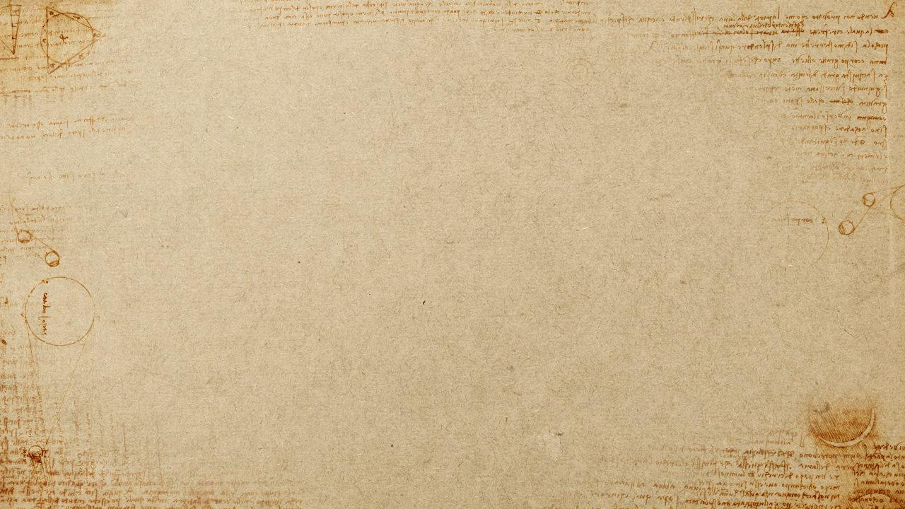
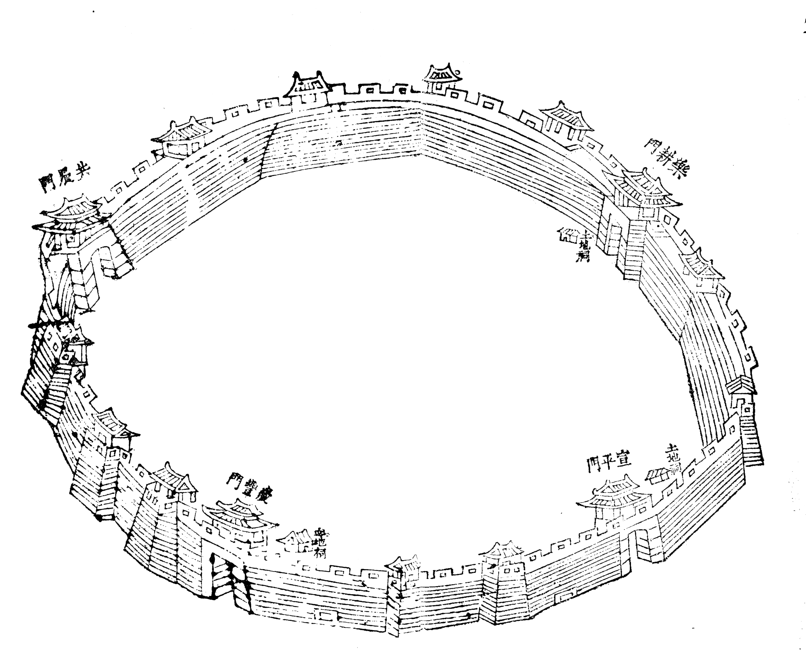

網站改版優化
簡報日期:2020/06/23
簡報者:蔡佩妤

Slide 2

01
主題介紹
02
原網站的使用者體驗
03
改善及增加功能
04
新網站架構
05
主題配色

Slide 3
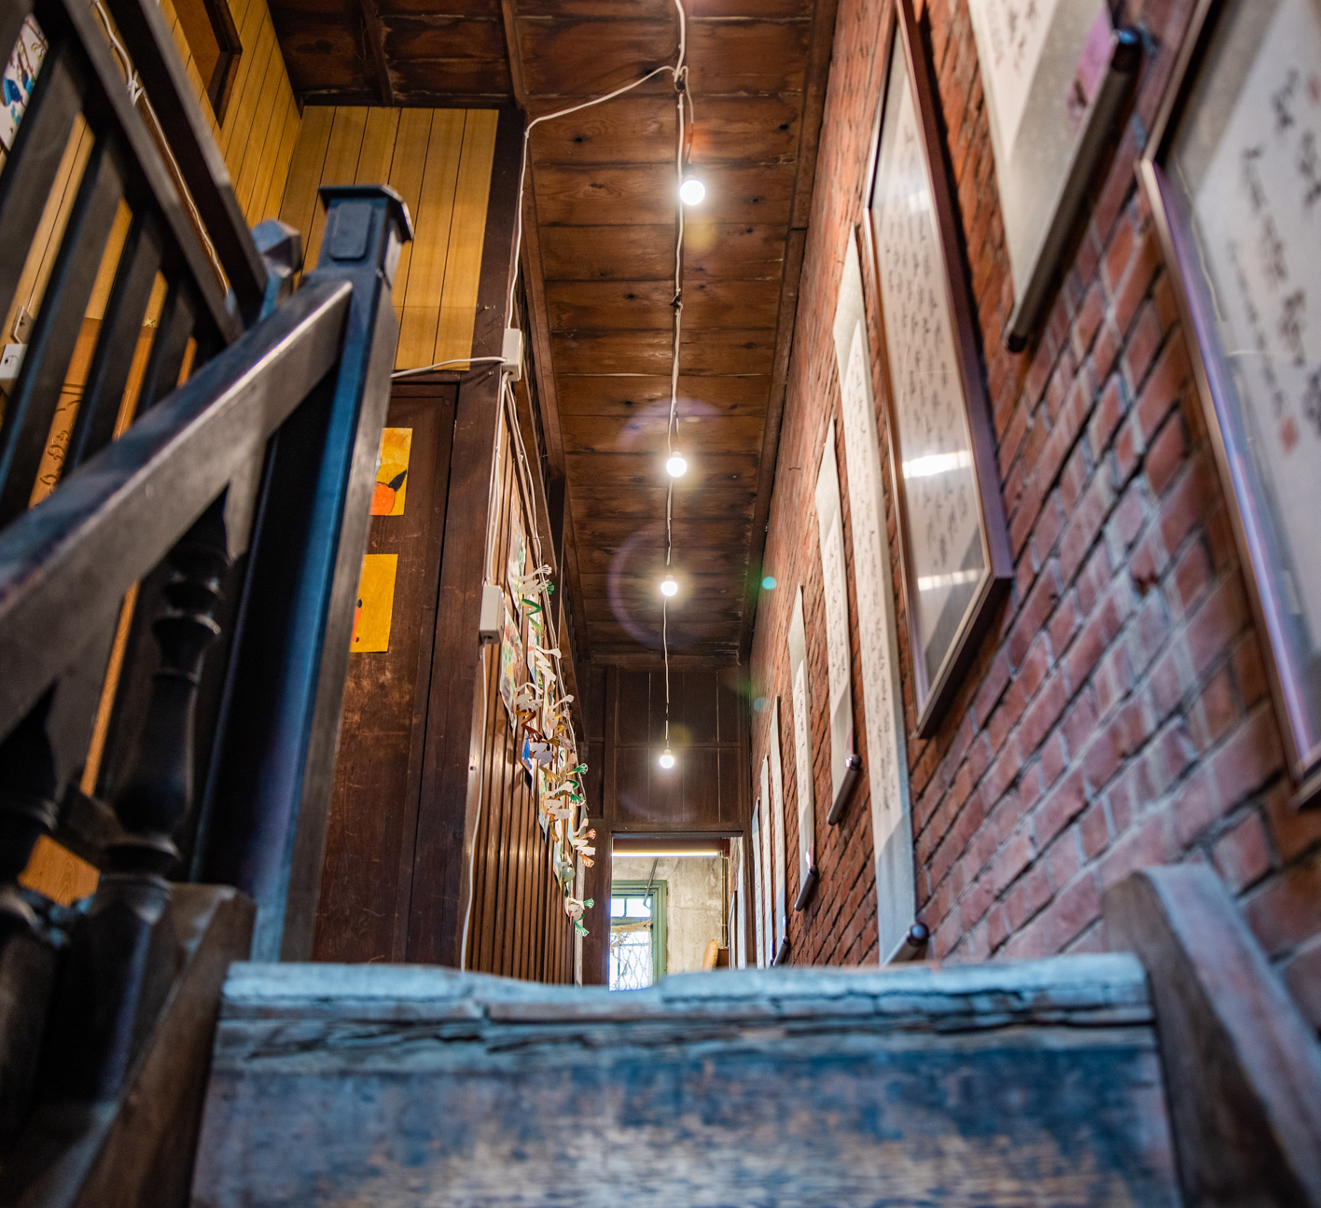
主體介紹
為老屋點上燈，下個記憶的開始
來自彰化縣文化局的老屋點燈計畫，將公私協力合作或是自行修繕而重獲新生的老房子，藉由影像與文字記錄下來，目前已經出版三本紙本手冊，為了使資訊普及化而創立此網站，方便民眾查詢同時也能進行老屋空間的媒合。

Slide 4

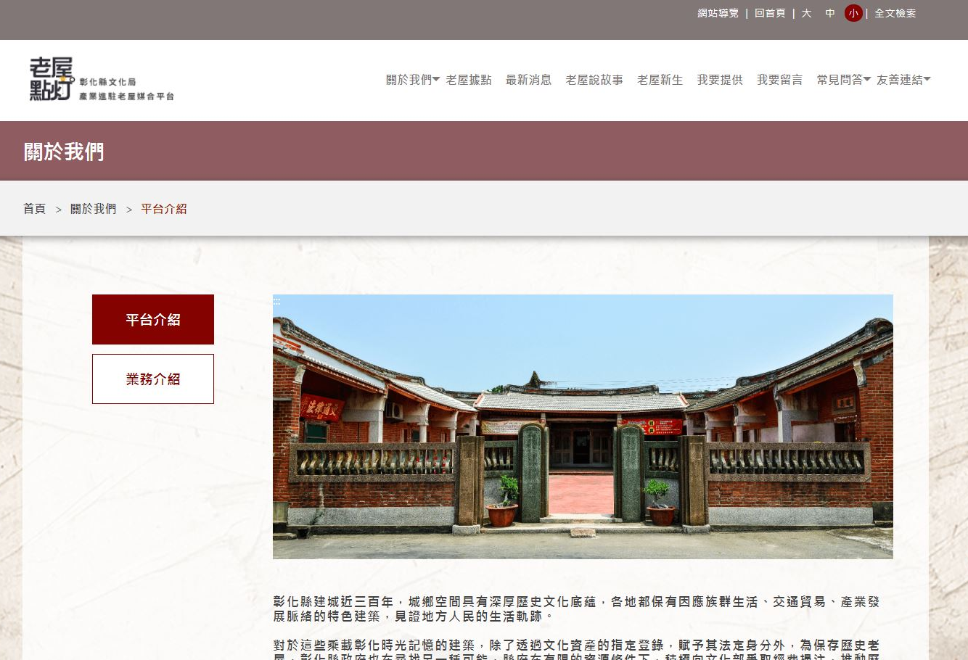
網站連結 https://choldhouse.bocach.gov.tw/cht/index.php
灰色區塊的內容並非必要，卻放在第一列過於搶眼
畫面上過多的區塊，使視覺上過於複雜

Slide 5
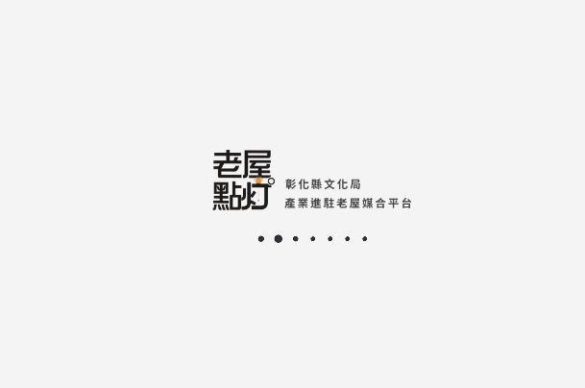
頁面切換時Loding動畫過長，且每頁都有，影響視覺上的感官

Slide 6

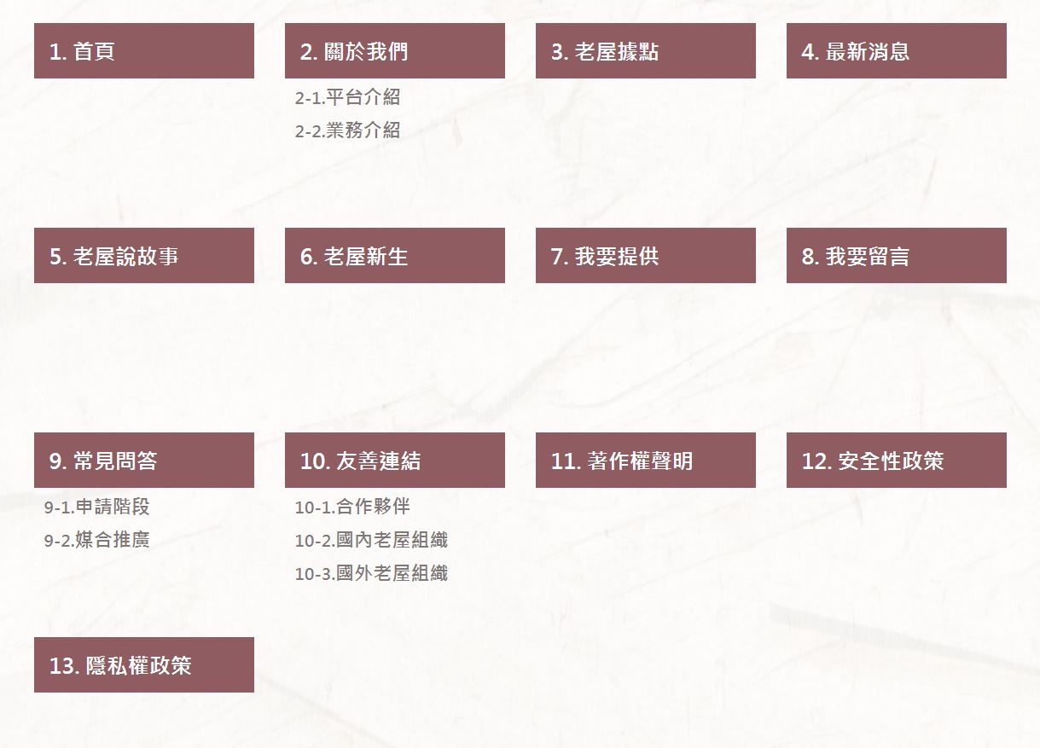
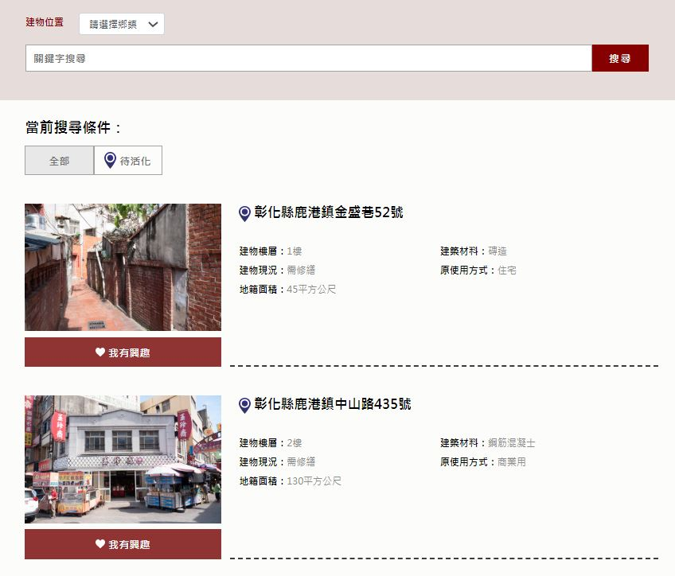
2-2.業務介紹名稱改為申請流程
3.老屋據點的圖表改以視覺化地圖呈現
5.老屋說故事、6.老屋新生、8.我要留言合併為一個項目
 原網站的網頁架構

Slide 7

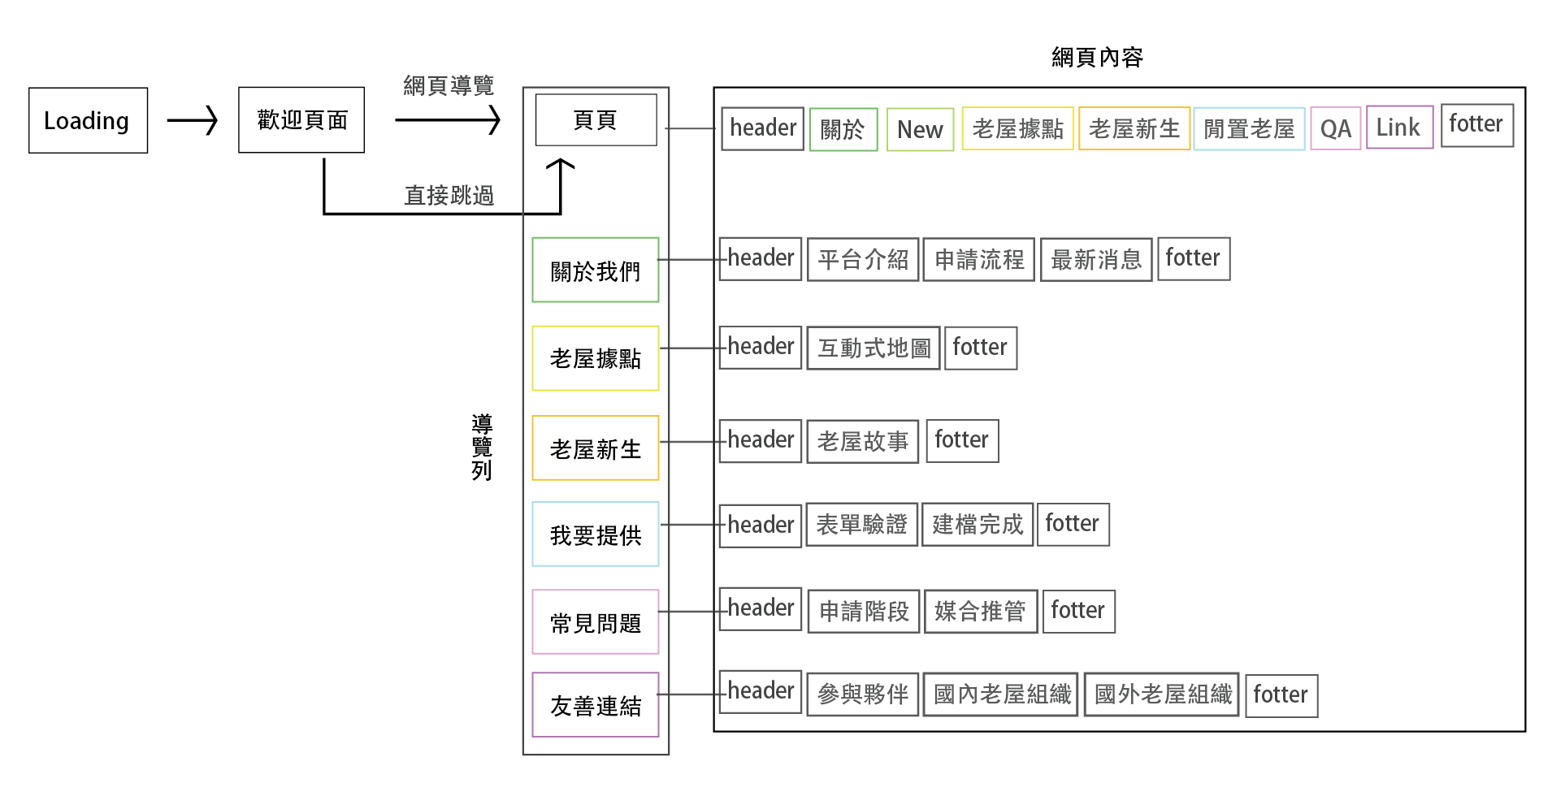

Slide 8
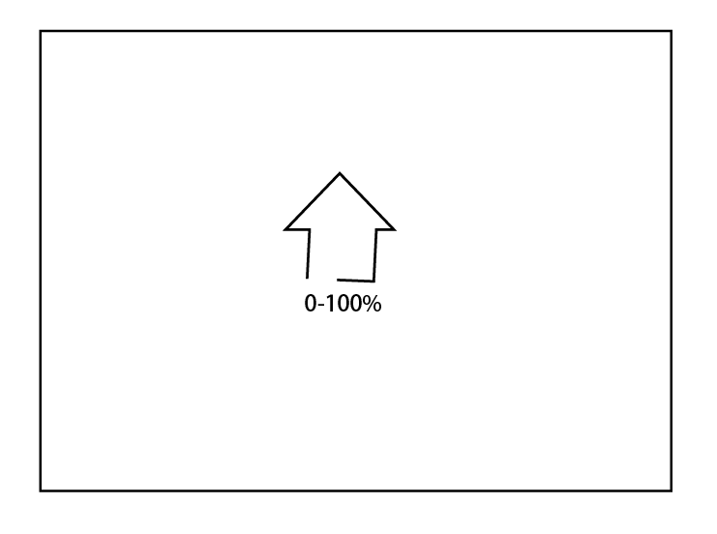
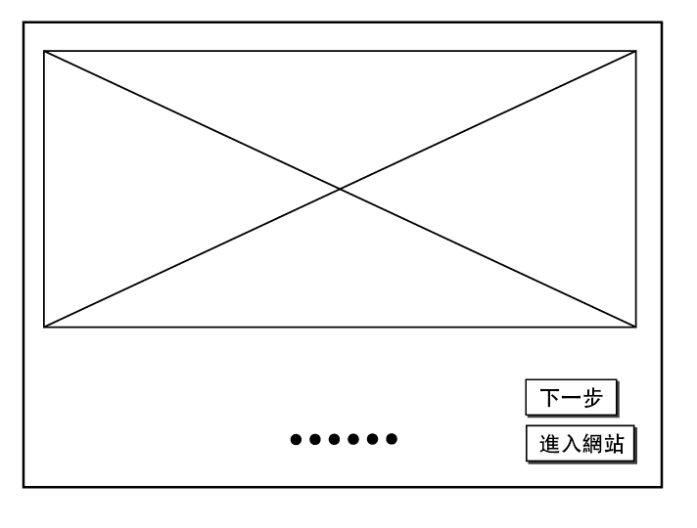
Loading
歡迎頁面

Slide 9
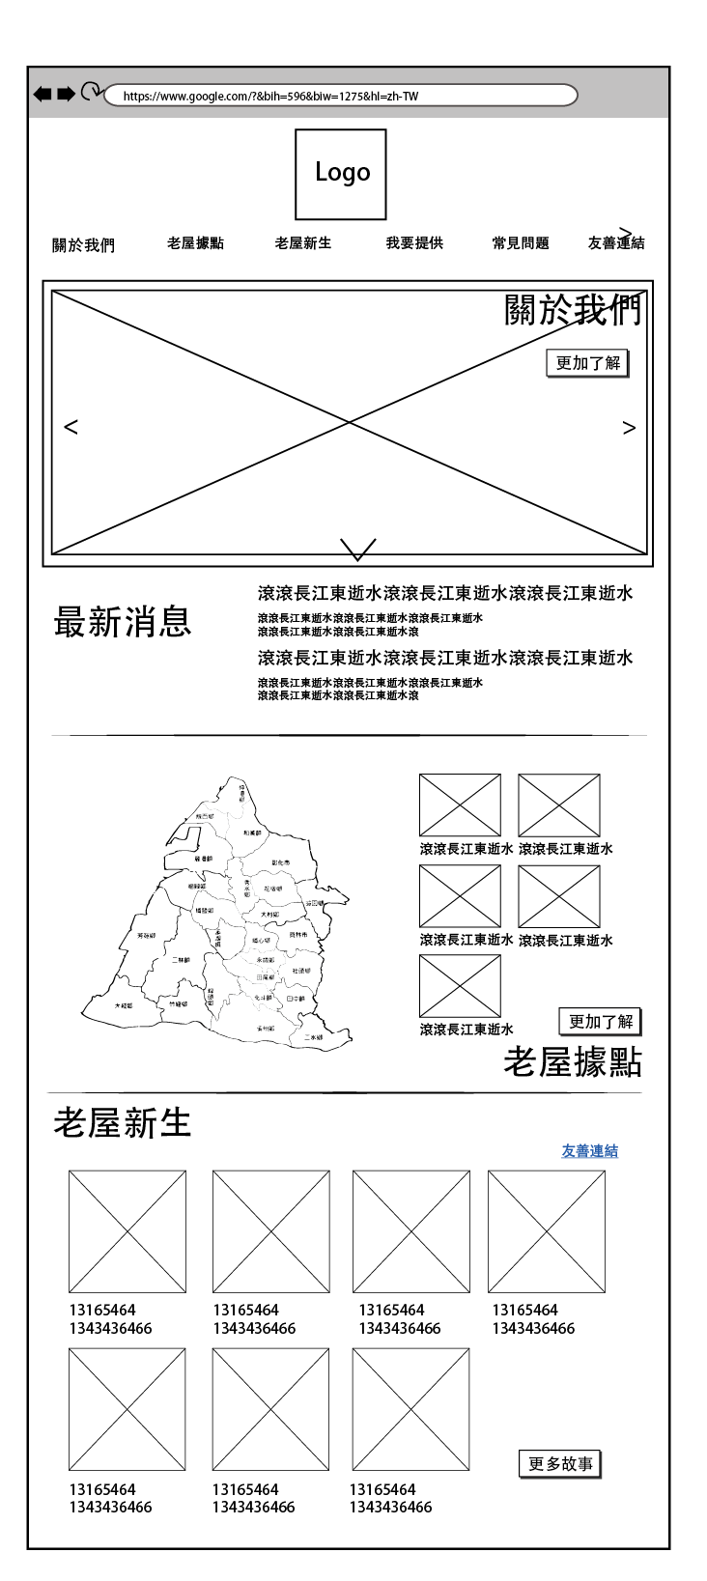
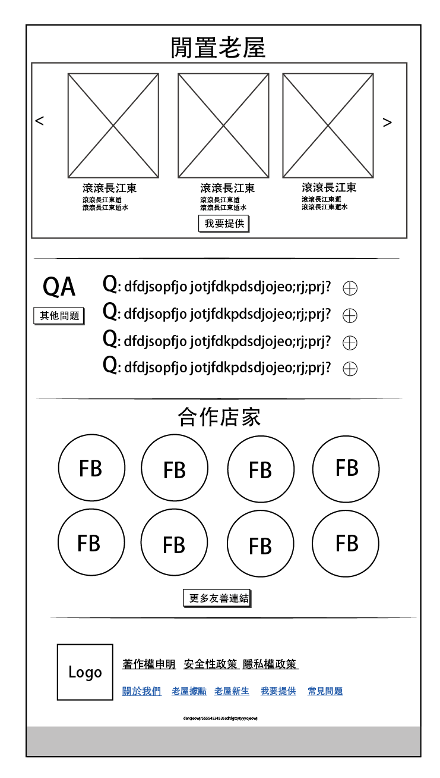
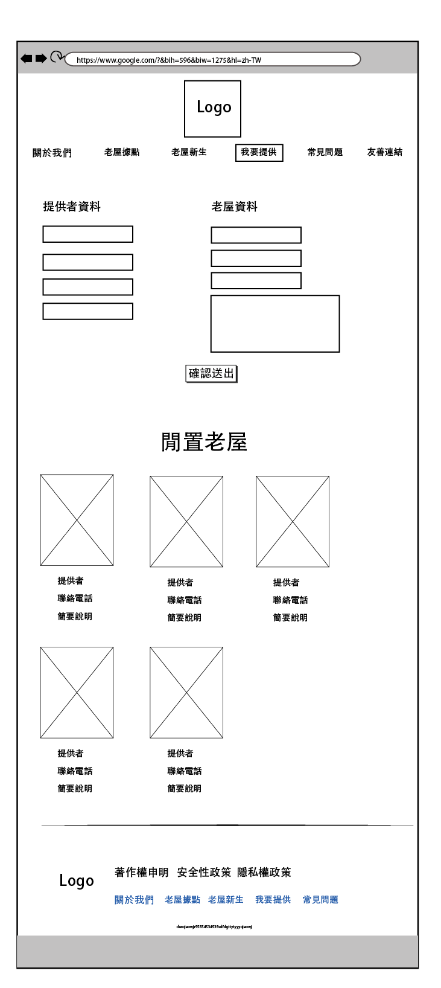

Slide 10



#FFD195
#5D9B84
#DE7E44
#41354D

Slide 11
Thanks!

